Slide 1
독도는 왜 한국 영토인가? -역사적 증거로 설명
고려사

Slide 2
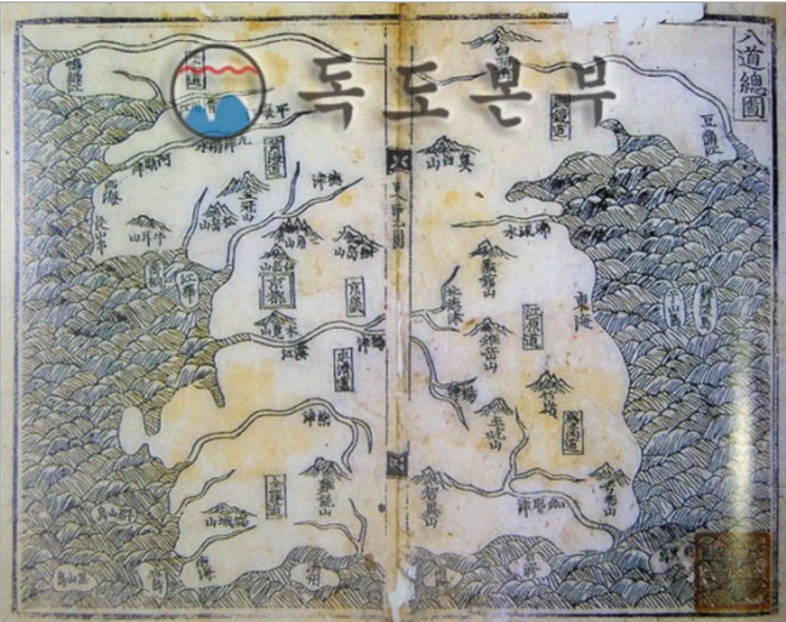
고려사란?
https://youtu.be/-MlYZAYi50c

Slide 3


Slide 4
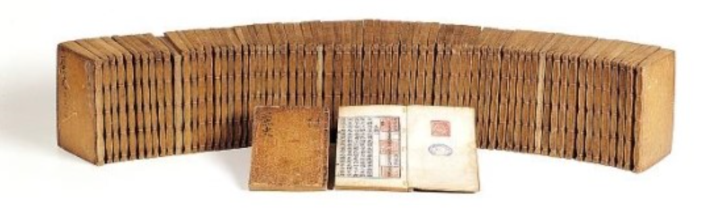
고려사에서 찾아볼 수 있는 증거는?
독도에 대해 언급한
우리나라 최초의 역사서

Slide 5
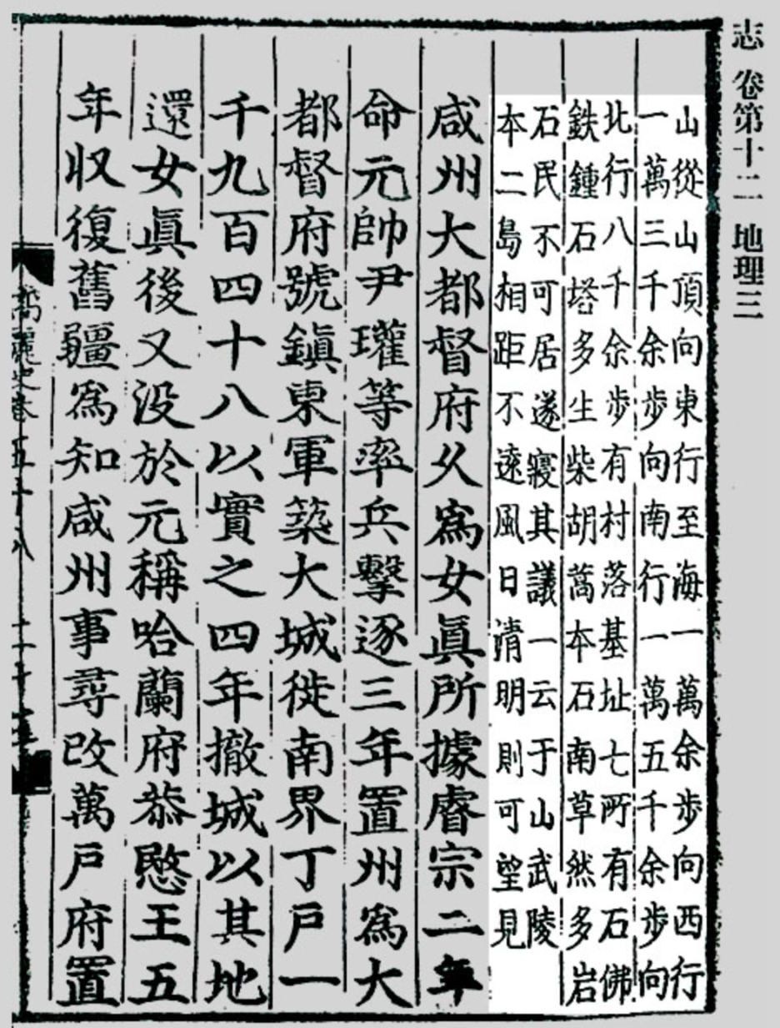
고려사에서 찾아볼 수 있는 증거는?
고려사 권58
-고려시대의 역사·문화 등을
기전체로 정리한 책

Slide 6
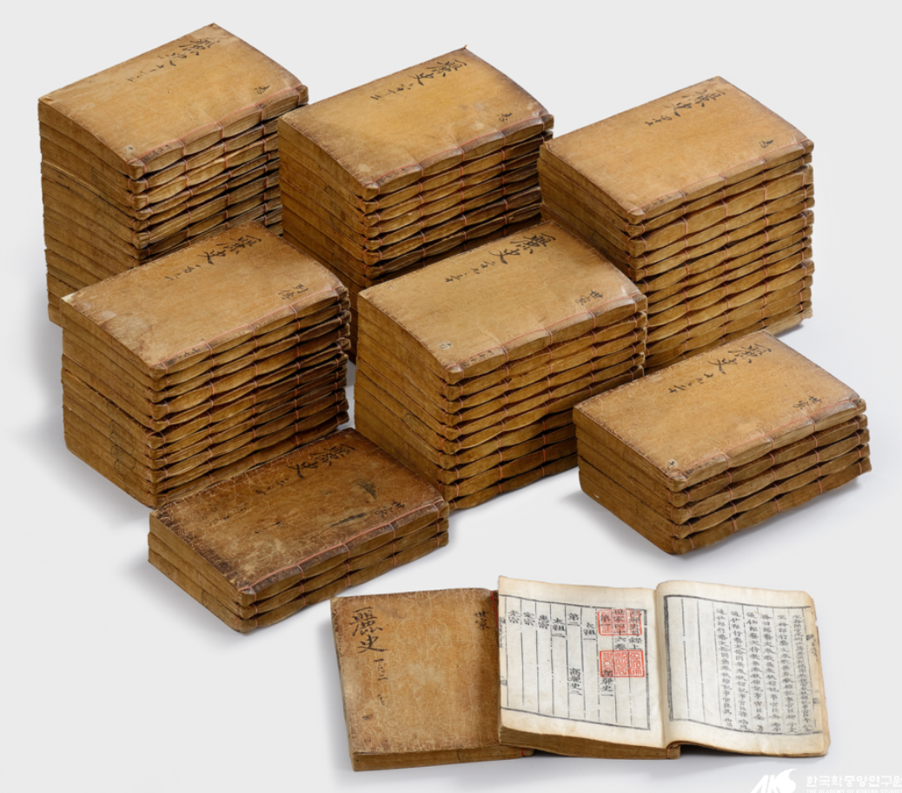
고려사에서 찾아볼 수 있는 증거는?
고려사 930년에도
우산국에서
고려로 토산물을
받쳤다는 기록
https://youtu.be/Z_SSqGtvUY8

